Slide 1
遥感分类的流程是什么？
为什么要采集训练点？
常见的训练点采集办法和问题。
我们研究的特点，困难和办法。
具体的训练点采集方法。
我们训练点采集办法的潜在问题。
中国建设用地的提取流程
数据准备，Python代码，数据存储
每个人的具体任务和角色。
目录

Slide 2
遥感分类的流程是什么？
为什么要采集训练点？
常见的训练点采集办法和问题。

Slide 3
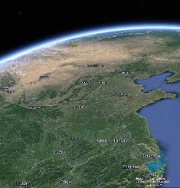
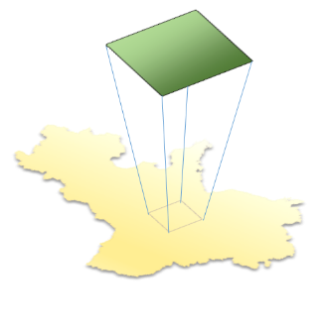

遥感分类的流程是什么？
样本点采集
随机森林算法
应用分类算法
结果/后处理
Samples

Slide 4
为什么要采集训练点？
把人的知识转换成算法的参数
知识
参数
北京
上海
重庆 ...
人口> 500W
面积> 1000km2
GDP > 1000亿
统计年鉴
北碚
江津
广安 ..

Slide 5
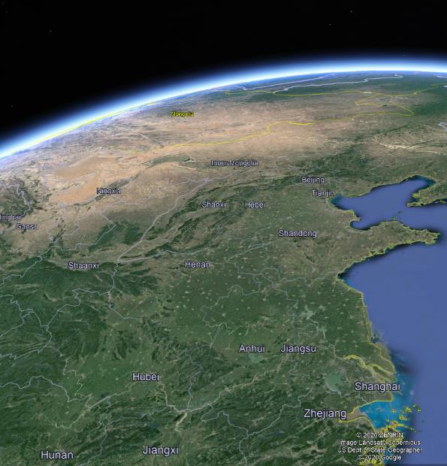
常见的训练点采集办法和问题。
1.随机采样
2.分层采样
3.目视选点
Samples

Slide 6
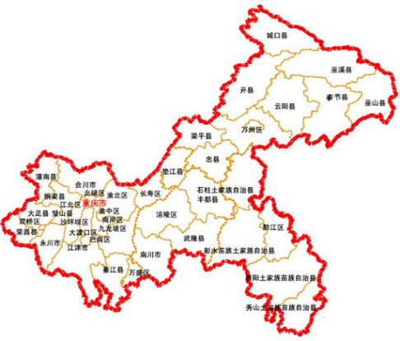
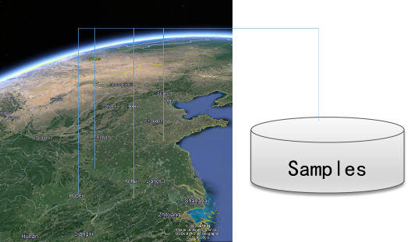
常见的训练点采集办法和问题。
随机采样
？
提取重庆市建设用地
1.为什么要分层采样？
2.分层采样的问题是什么？
3.怎样解决遇到的问题？

Slide 7
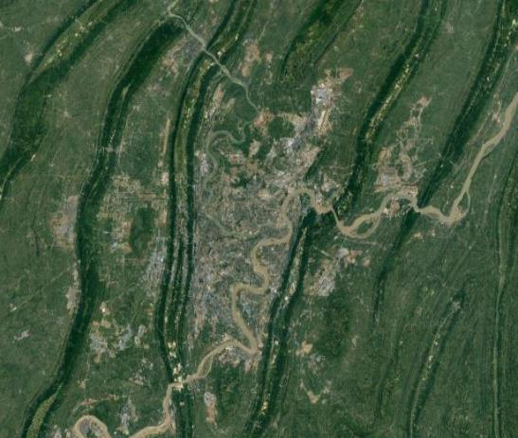
常见的训练点采集办法和问题。
目视采样
？
提取重庆市建设用地
1.为什么不要目视选点？
2.目视选点的问题是什么？
空间相关性

Slide 8
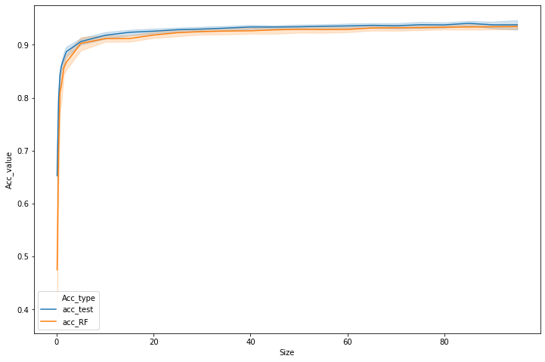
常见的训练点采集办法和问题。
8K
1.多少训练点是足够的？
2.不同地类的选练点比例？
共性问题
建设用地：非建设用地
4K:4K

Slide 9
我们研究的特点，困难和办法。
具体的训练点采集方法。
我们训练点采集办法的潜在问题。

Slide 10
我们研究的特点，困难和办法
特点
困难
1.只有建设/非建设用地2类
2.研究区域是全中国。
3.时间跨度是1990-2019。
1.中国全境的区域大，数据量大
2.早期缺乏高清图像用来目视判定训练点
3.对每一年都进行训练点采集工作量巨大
我们研究

Slide 11
我们研究的特点，困难和办法
特点
办法
1.只有建设/非建设用地2类
2.研究区域是全中国。
3.时间跨度是1990-2019。
1.利用GEE处理大量的遥感数据
2.利用早期Landsat图像，以及衍生图像进行训练点判定
3.建设用地的特点：一旦建成便难以转变成非建设用地
我们研究
困难
1.中国全境的区域大，数据量大
2.早期缺乏高清图像用来目视判定训练点
3.对每一年都进行训练点采集工作量巨大

Slide 12
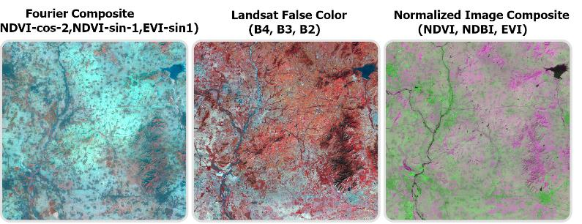
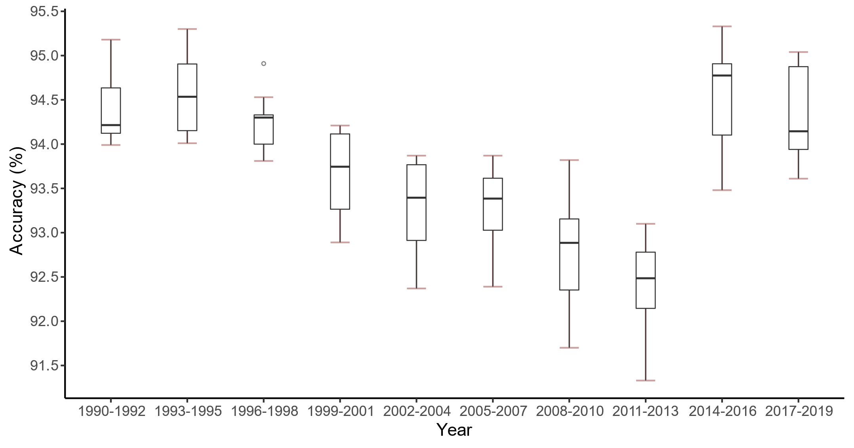
我们研究的特点，困难和办法
办法
1.利用GEE处理大量的遥感数据
2.利用早期Landsat图像，以及衍生图像进行训练点判定
3.建设用地的特点：一旦建成便难以转变成非建设用地

Slide 13
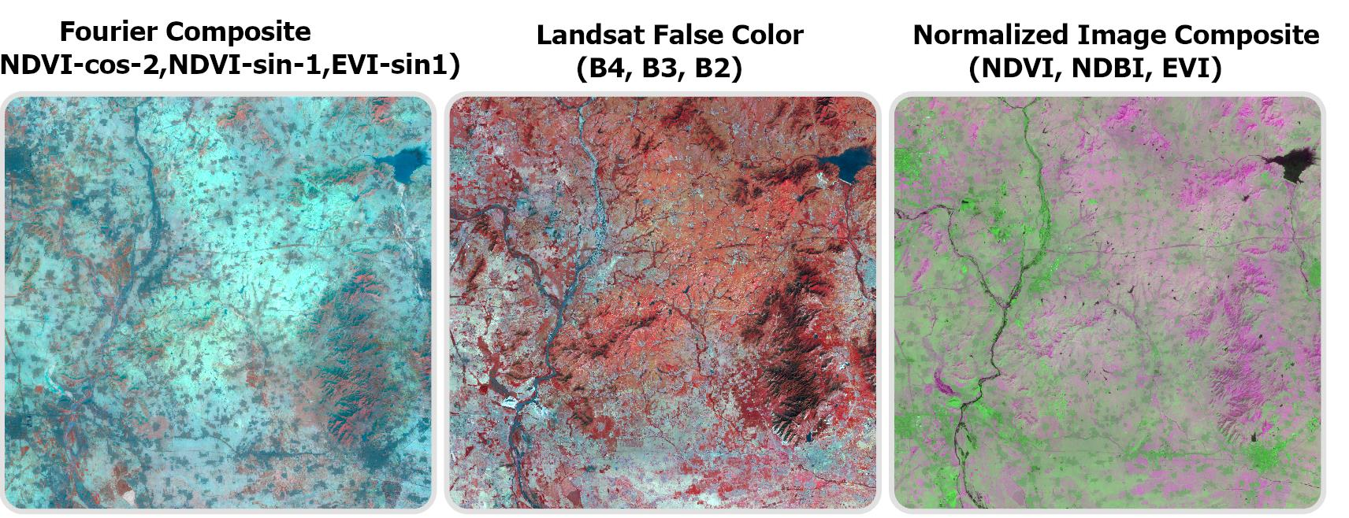

Slide 14

我们研究的特点，困难和办法
Samples-1
Samples-2
Samples-3

Slide 15
中国建设用地的提取流程
数据准备，Python代码，数据存储
每个人的具体任务和角色。

Slide 16
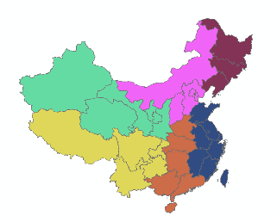
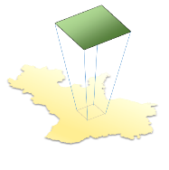
中国建设用地的提取流程
6个分区
训练点
GEE 和 Python
随机森林算法
应用分类算法
结果/后处理
5K 建设用地 （1990,2019）
5K 非建设用地 （2019）

Slide 17
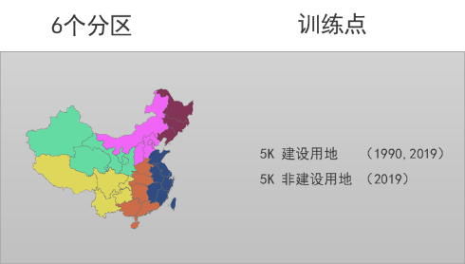
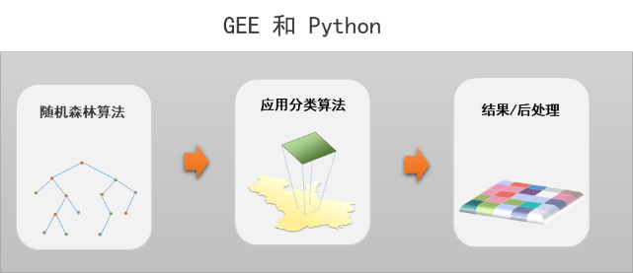
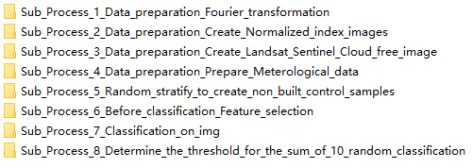
数据准备，Python代码，数据存储
1.请同学们进行训练点的采集
2.我做质量控制

Slide 18
每个人的具体任务和角色
1.采集训练点
2.利用自己的帐号，执行分类代码
3.根据自己的专业基础和兴趣，学习代码的内容

Slide 19
可能存在的问题

Slide 20
可能存在的问题
1.大区域分类失败
2.训练点质量不能满足需求

